Slide 1
一周事故及安全警示
【2022年第17期】
信阳市应急管理局 郑 承 怀

Slide 2
本周关注
本期重点关注，5月15日-21日，3个通知及事故处理和16起国外典型事故。
● 实录丨应急管理部2022年5月例行新闻发布会
● 燕郊爆炸巨响！又是它！
● 翻！翻！翻！本周已致14人死亡
● 通知！事关“百日清零行动”

Slide 3
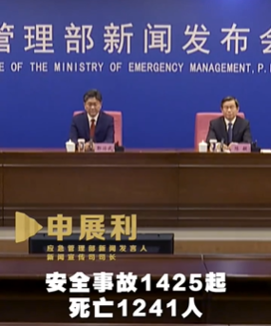
典型事故及通报处理
NO.1 应急管理部通报4月份安全生产形势
4月份，全国共发生事故1425起、死亡1241人，其中较大事故31起，死亡99人，特别重大事故1起，即湖南长沙市望城区“4·29”居民自建房倒塌事故，造成54人死亡；未发生重大事故。4月份事故总量延续了一季度稳步下降的态势，环比、同比均有所下降，但发生了特别重大事故，安全生产形势依然严峻。

Slide 4
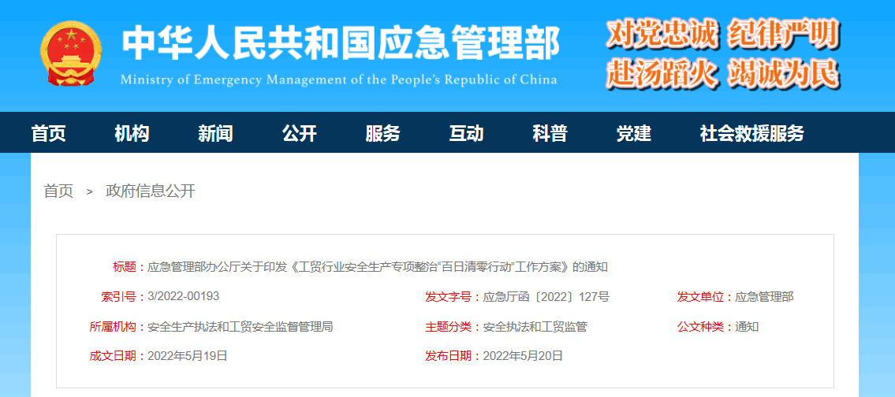
NO.2 应急管理部开展工贸行业安全生产专项整治“百日清零行动”
推动各地区进一步强化责任措施落实，有效防范工贸行业重大安全风险，坚决遏制重特大事故发生，定于2022年6月初至9月上旬，开展工贸行业安全生产专项整治“百日清零行动”。

Slide 5
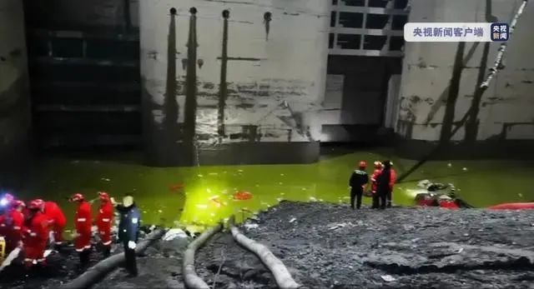
NO.3 关州水电站“1·12”较大透水事故调查结果及追责问责审查调查情况公布
2022年1月12日13时43分许，甘孜州丹巴县关州水电站3号机组引水钢管闷头失效，造成水淹厂房，致9人死亡，直接经济损失约4435.5万元。
经调查，事故发生的直接原因：闷头体未按照承压设备制造、检验，出现严重质量缺陷，在压力钢管内水压的作用下爆裂失效，大量水流高速涌入厂房，导致人员溺水死亡，设备及厂房受损。
经事故调查组认定，此次事故是一起较大生产安全责任事故。

Slide 6
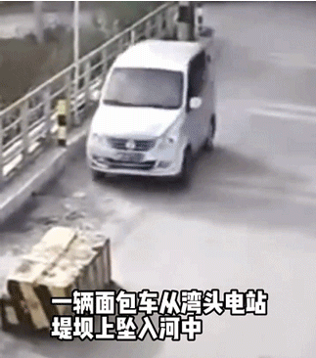
典 型 事 故
NO.1 广东韶关：一面包车坠河，车上10人全部遇难
5月16日17时20分许，广东省韶关市一辆面包车从广东省韶关市浈江区湾头电站堤坝上坠入河中，至当晚被打捞出水，车上10人全部遇难。经初步排查，当日该车辆从浈江区十里亭镇返回仁化县，途中失控坠坝落水，原因正在调查中。

Slide 7
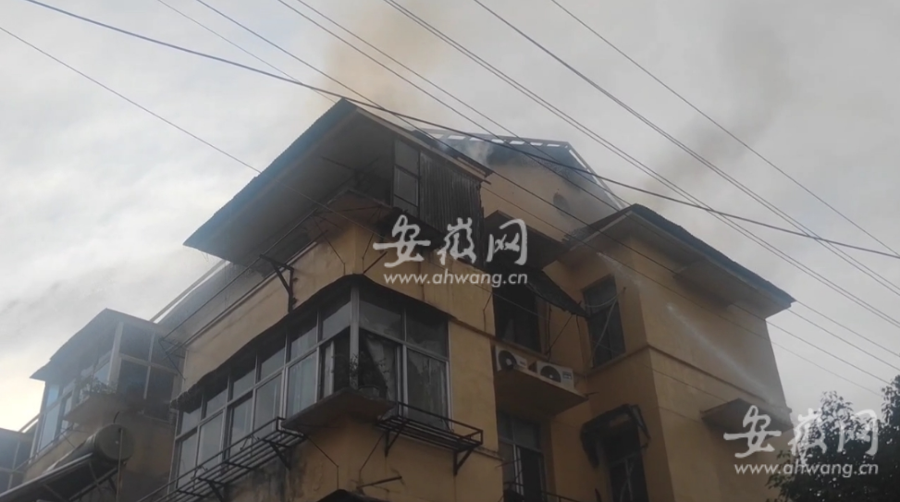
NO.2 安徽六安：一老旧小区改造安装遮雨棚引发火灾
5月16日17时，安徽省六安市供电局家属区老旧小区改造，工人在三号楼楼顶安装钢构遮雨棚时，因电焊工操作不当引发火灾。消防人员和小南海派出所民警及时疏散群众70余人。因扑救及时，火灾未造成人员伤亡。

Slide 8
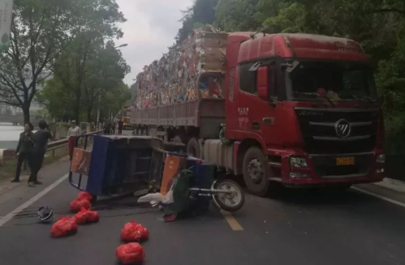
NO.3 广西贺州：重型货车与电动三轮相撞，造成3人死亡
5月16日22时50分许，广西贺州市平桂区发生一重型货车与电动三轮车碰撞、造成3人死亡。肇事货车司机被当场控制，事故原因调查及相关善后工作正在有序进行当中还在调查中。

Slide 9
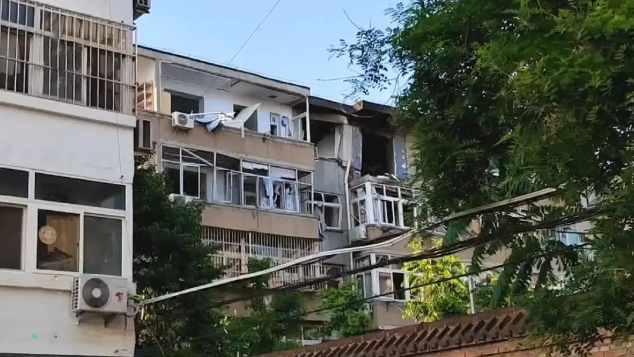
NO.4 河北三河：一小区住户发生燃气爆燃，造成两人受伤
5月16日17时6分，河北省三河市行宫东街道二三小区15号楼一住户发生燃气爆燃事故，现场两人受伤。事故造成部分居民房屋门窗受损。调查及善后工作正在有序进行。

Slide 10
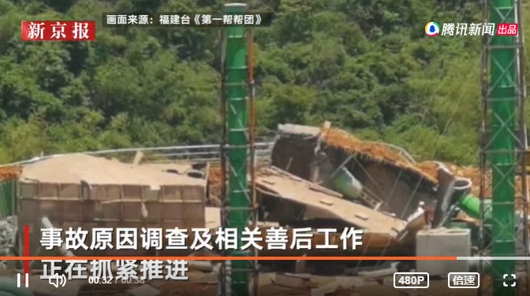
NO.5 福州：红庙岭渗沥液厂新调节池发生爆燃，致3人死亡
5月17日9时许，福建省福州市红庙岭渗沥液厂新调节池发生爆燃，造成6人被困。经紧急救援，现场搜救出受困人员6名，其中3人死亡，3人送医救治，目前事故原因还在调查中。

Slide 11
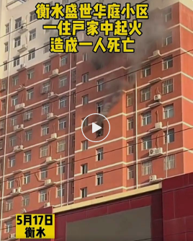
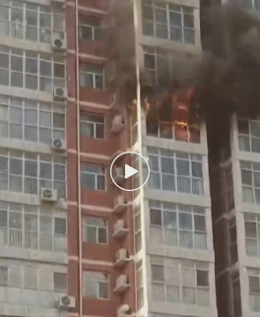
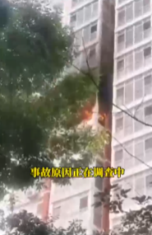
NO. 6 河北衡水：一小区发生火灾，造成1人死亡
5月17日17时48分许，河北省衡水市桃城区永安东路288号盛世华庭小区1号楼2单元一住户起火。经全力处置，19时25分扑灭现场明火。火灾造成1人死亡。事故原因正在调查中。

Slide 12
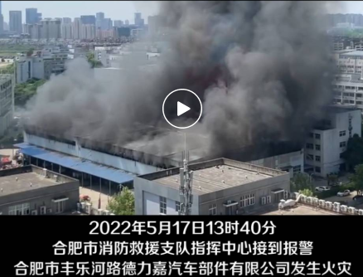
NO. 7 安徽合肥：一汽车部件公司发生火灾，未造成人员伤亡
5月17日13时40分，安徽省合肥市丰乐河路一汽车部件有限公司发生火灾。消防救援力量紧急赶赴现场处置，14时40分火灾完全被扑灭。初步确定，过火面积约300 平米，无人员被困，具体原因正在调查中。

Slide 13
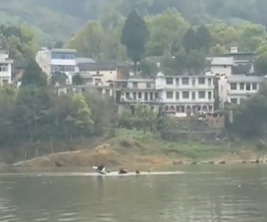
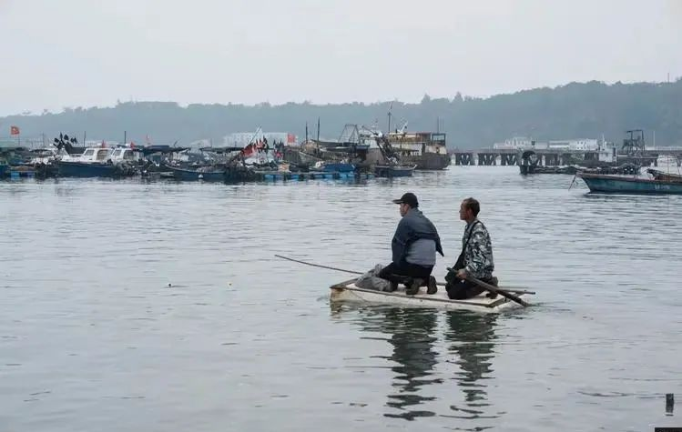
NO. 8 安徽歙县：一村民自备船侧翻，造成3人死亡
5月18日，安徽歙县一对夫妻与亲属3人乘坐一只自备铁船在江面行驶时，船只不慎翻覆，造成3人落水。经过搜救，3名落水人员已在当日找到，不幸的是，3人均已身亡。

Slide 14
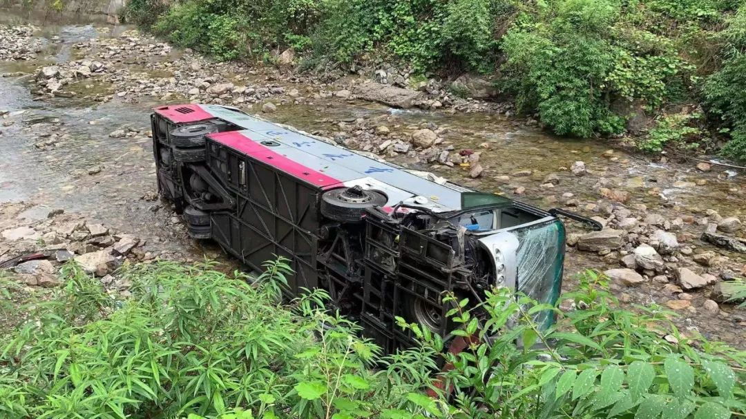
NO. 9 重庆城口：一辆载有20人的客车发生侧翻，致1死1重伤
5月18日16时10分许，重庆市城口县发生一起客车侧翻事故。初步分析，司机马某军雨天驾车行经下坡弯道时超过该路段限速，因雨天路滑、速度过快、临危处置不当，导致大客车失控撞击右侧护栏后冲出路外，翻坠至路边的溪沟中。事故造成1人死亡，1人重伤。

Slide 15
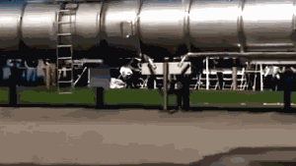
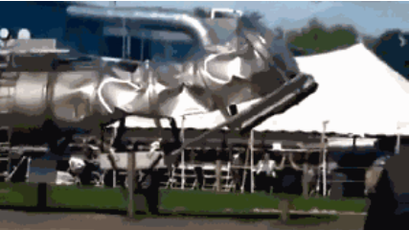
NO. 10 山西交城：一化肥厂锅炉房发生爆炸，造成3死2伤
5月18日，山西省交城县炫釜肥业有限公司锅炉房发生事故，事故造成3人死亡，2人受伤，目前，现场救援已经结束。5月21日，该事故调查组成立，调查组由山西省市场监督管理局牵头，事故原因正在调查当中。

Slide 16
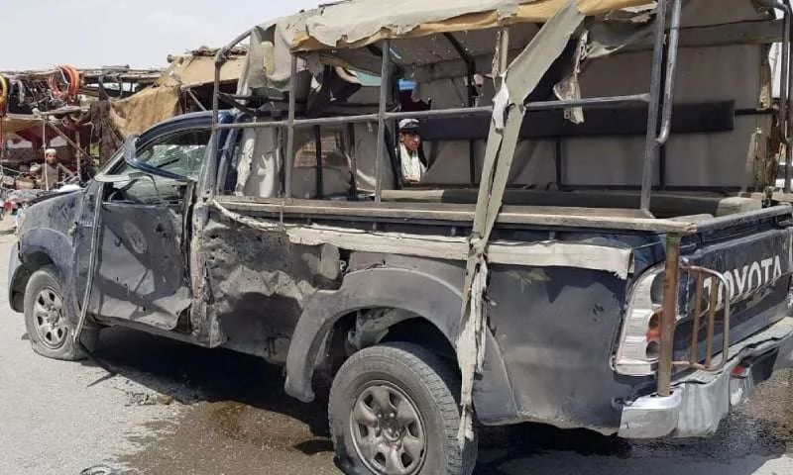
NO. 11 巴基斯坦：俾路支省发生卡车翻车事故，致6死4伤
5月15日，巴基斯坦南部俾路支省拉斯贝拉地区一卡车翻车，导致6人死亡、4人受伤。

Slide 17
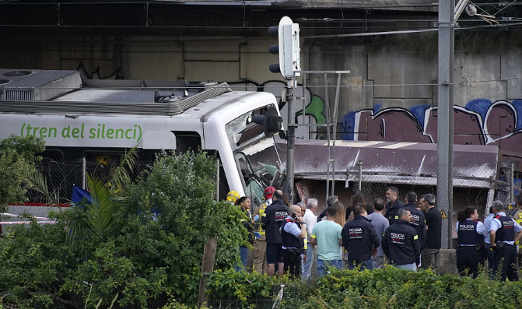
NO. 12 西班牙：两列火车发生碰撞事故，致1死85伤
5月16日，加泰罗尼亚大区巴塞罗那省一列货运火车和一列客运火车发生碰撞。碰撞导致客运火车的 1名司机死亡，车内乘客中至少有85人受伤。

Slide 18
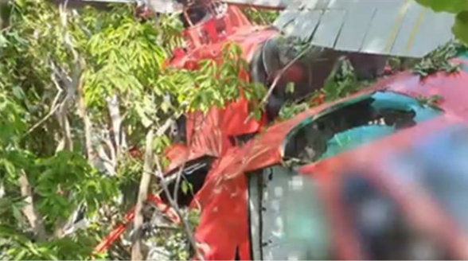
NO. 13 韩国：一直升机坠毁，机上3人受重伤
5月16日，一架直升机在协助搬运山路维修材料时，在韩国庆尚南道巨济市的一座山顶坠毁，机上3人受重伤。韩国消防部门正在全力救助伤者。

Slide 19
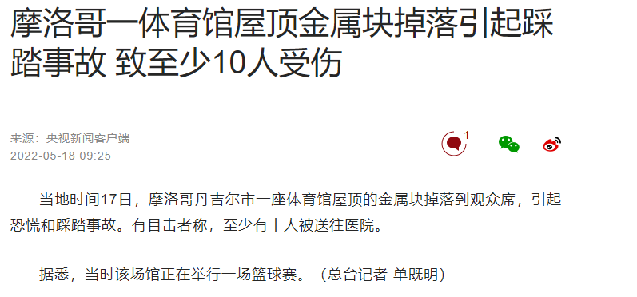
NO. 14 摩洛哥：一体育馆屋顶金属块掉落引发踩踏事故
5月17日，摩洛哥丹吉尔市一座体育馆屋顶的金属块掉落到观众席，引起恐慌和踩踏事故。有目击者称，至少有10被送往医院。据悉，当时该场馆正在举行一场篮球赛。

Slide 20
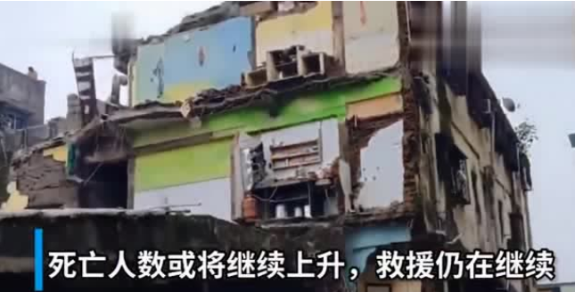
NO. 15 印度：一工厂墙壁倒塌造成至少12人死亡
5月18日，印度古吉拉特邦莫尔比县一家工厂的墙壁倒塌，造成至少12名工人死亡。

Slide 21
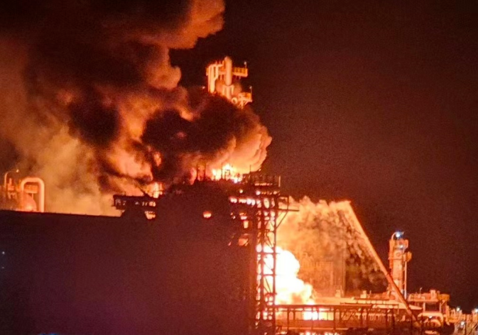
NO. 16 韩国：一炼油厂发生火灾已致1人死亡9人受伤
5月19日，蔚山一工业园区内的s-oil蔚山工厂发生爆炸并引发火灾。事故已造成1人死亡，9人受伤。
据当地居民介绍，爆炸带来的冲击非常强烈，附近建筑物都有晃动，周边10公里范围内均有震感。

Slide 22
本期安全提示
应急君提醒：进入出行旺季，注意交通安全，
乘车一定要系好安全带！

Slide 24
信阳市应急管理局

